Slide 1

Notes:
[Sources]
- User-provided internal PDF: /Users/liminrong/Downloads/商品培训课件2.pdf
- Source slide: 1
- Full-slide source PDF image reused because the company cover is locked.
- Visible medical/product copy is transcribed from the supplied internal courseware and still requires the user's normal pharmacist/compliance review.
[/Sources]

Slide 2
精准辨证是中医临床的基石
大参林 dashenlin
辨证论治是中医的灵魂，而精准辨证则是临床疗效的根本保障。唯有在纷繁复杂的症状中
抓住证候本质，才能实现理、法、方、药的一脉贯通。
聚焦核心：风热证
关键鉴别：异于风寒
知行合一：分型用药
深入剖析风热证的核心临床表现，从发热、咽痛、舌象等维度，提炼其最具代表性的辨证要点。
对比风热与风寒证在寒热轻重、口渴与否、鼻涕性质的关键差异，厘清易混淆症状，避免辨证失误。
细化风热证的不同分型，结合经典方剂，讲解如何根据具体兼证灵活化裁，将辨证结果转化为精准用药方案。
愿诸位练就一双辨证的“慧眼”，于细微处见真章，在临床中精准识证、果敢用药。
仅限于内部学习
02 / 18
Notes:
[Sources]
- User-provided internal PDF: /Users/liminrong/Downloads/商品培训课件2.pdf
- Source slide: 2
- No source-PDF image crop reused on this editable page.
- Visible medical/product copy is transcribed from the supplied internal courseware and still requires the user's normal pharmacist/compliance review.
[/Sources]

Slide 3
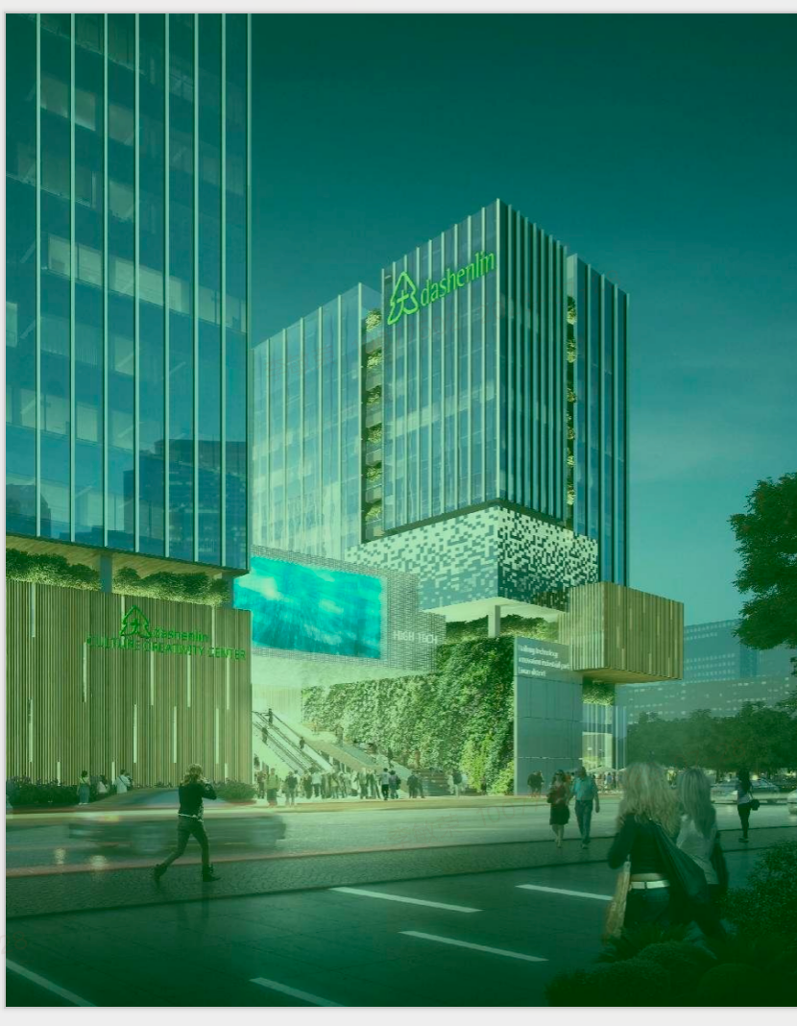
目 录
01
疾病篇 — 风热证
02
商品篇 — 穿心莲内酯滴丸的核心优势
03
场景篇 — 什么时候推荐穿心莲内酯滴丸
04
关怀篇 — 日常生活叮嘱
05
权重篇 — 活动权重
仅限于内部学习
03 / 18
Notes:
[Sources]
- User-provided internal PDF: /Users/liminrong/Downloads/商品培训课件2.pdf
- Source slide: 3
- PDF slide 3 left-side building photograph reused as an internal source crop.
- Visible medical/product copy is transcribed from the supplied internal courseware and still requires the user's normal pharmacist/compliance review.
[/Sources]

Slide 4
1.1
疾病篇——风热证的定义
大参林 dashenlin
什么是风热证？
指风热之邪侵袭人体肌表，导致卫气被遏、肺失宣肃所表现出的证候。通俗而言，即身体受到“热风”侵袭，引发发热、咽痛、口干等一系列“热”性症状，是中医外感表证中常见的证型之一。
核心病因：内外合邪，热邪入侵
关键病机：正邪交争，肺卫失和
外感风邪：多发于春季或气温骤升时节，风热之邪从口鼻、皮毛而入，侵犯肌表。
内生积热：过食辛辣、油腻、温补之品，或情志不畅化火，致体内“火气”过旺。
正邪相争：风热犯表，卫阳被遏，正邪交争于肌表则发热。
津伤肺逆：热邪易灼伤津液，故见口干、口渴；肺失宣肃，气逆于上，则引发咳嗽、咽喉肿痛。
总结：风热证以“发热重、恶寒轻、咽痛、口渴、苔薄黄”为主要辨证要点。
仅限于内部学习
04 / 18
Notes:
[Sources]
- User-provided internal PDF: /Users/liminrong/Downloads/商品培训课件2.pdf
- Source slide: 4
- No source-PDF image crop reused on this editable page.
- Visible medical/product copy is transcribed from the supplied internal courseware and still requires the user's normal pharmacist/compliance review.
[/Sources]

Slide 5
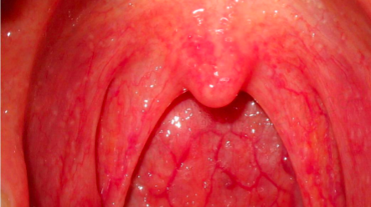
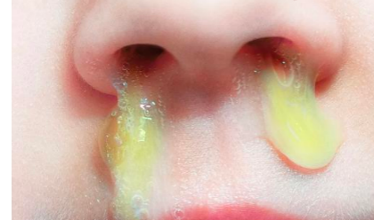
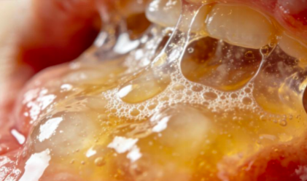
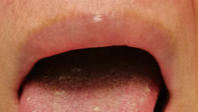
1.2
疾病篇——风热证的典型症状
大参林 dashenlin
咽喉红肿疼痛
流黄稠涕，咳黄黏痰
发热重，微恶风
最典型的特征之一，咽喉黏膜充血明显，吞咽时痛感加剧，是风热之邪侵犯肺卫的直接表现。
鼻腔与呼吸道分泌物颜色发黄且质地黏稠，是热邪煎灼津液所致，与风寒证清稀分泌物形成鲜明对比。
患者自觉身体发烫，体温较高，但怕冷感觉不明显，仅稍有怕风，是风热证在体温上的核心表现。
口干口渴，喜冷饮
热邪耗伤津液，导致口渴，且偏好凉水。
舌尖红，苔薄黄
舌尖红为热象；薄黄苔提示病邪尚在表浅。
仅限于内部学习
05 / 18
Notes:
[Sources]
- User-provided internal PDF: /Users/liminrong/Downloads/商品培训课件2.pdf
- Source slide: 5
- Four medical symptom images are cropped from flattened PDF slide 5.
- These crops remain internal-source assets and should be replaced by approved high-resolution originals when available.
- Visible medical/product copy is transcribed from the supplied internal courseware and still requires the user's normal pharmacist/compliance review.
[/Sources]

Slide 6
1.3
疾病篇——风热证的鉴别
大参林 dashenlin
风热证 · 热象显著
风寒证 · 寒象突出
01 寒热汗出
发热重，恶寒轻；有汗出，体表疏松。
02 鼻痰色泽
流黄稠涕，咳痰黄黏，里热灼津。
03 咽喉症状
咽喉红肿疼痛，热邪上攻。
04 口渴喜饮
口干渴明显，偏好冷饮。
01 寒热汗出
恶寒重，发热轻；无汗出，寒束肌表。
02 鼻痰色泽
流清稀涕，咳痰白稀，寒邪未化热。
03 咽喉症状
咽喉发痒，不红不痛，寒邪客于咽喉。
04 口渴情况
口不渴或喜热饮，体内无明显热邪。
05 舌脉特征 舌红、苔薄黄，脉浮数。
05 舌脉特征 舌淡、苔薄白，脉浮紧。
辨证核心口诀
热重寒轻是风热，寒重热轻是风寒；有汗无汗要分清。
分泌物色诊口诀
黄浊黄痰是风热，清涕白痰属风寒；红肿热痛辨咽喉。
津液喜恶口诀
口渴喜凉为风热，口不渴属风寒；喜热饮者寒象真。
病情演变：清涕转黄涕，应紧扣当前主症及时调整治法，不拘泥于初期寒象。
仅限于内部学习
06 / 18
Notes:
[Sources]
- User-provided internal PDF: /Users/liminrong/Downloads/商品培训课件2.pdf
- Source slide: 6
- No source-PDF image crop reused on this editable page.
- Visible medical/product copy is transcribed from the supplied internal courseware and still requires the user's normal pharmacist/compliance review.
[/Sources]

Slide 7
1.4
疾病篇——风热证的治疗：辨证用药总原则
大参林 dashenlin
01. 禁用辛温，勿助热
02. 分清主次，随证施方
03. 兼顾兼证，不可偏颇
核心原则：风热证为“阳热”之证，绝对禁用麻黄、桂枝等辛温发汗药。
机理警示：温药入体如同“火上浇油”，会加重内热，灼伤津液，导致病情由表入里。
根据病程阶段与兼症针对性加减药物，不拘泥于一方一药。
表热轻症单用辛凉解表；肺热偏重佐以清热化痰；咽喉肿痛则重加板蓝根、桔梗等解毒利咽之品。
临床多见风热夹湿等兼证，治疗时切忌只清热而不顾湿邪。
在辛凉清热基础上，需酌情配伍藿香、佩兰、薏苡仁等化湿药物，使热得清解、湿得化除。
总结：风热证治疗核心在于“辛凉解表、清热解毒”，同时严守禁忌，辨明主次兼证。
仅限于内部学习
07 / 18
Notes:
[Sources]
- User-provided internal PDF: /Users/liminrong/Downloads/商品培训课件2.pdf
- Source slide: 7
- No source-PDF image crop reused on this editable page.
- Visible medical/product copy is transcribed from the supplied internal courseware and still requires the user's normal pharmacist/compliance review.
[/Sources]

Slide 8
1.5
疾病篇——风热证的证候细分（常见）
大参林 dashenlin
01. 风热感冒（表热轻症）
02. 风热犯肺（咳嗽为主）
临床表现：发热、微恶风、咽痛、黄涕、薄黄苔、脉浮数。
治则与方药：辛凉解表。方用银翘散、桑菊饮；中成药可选维C银翘片、银翘解毒片。
临床表现：咳嗽频作、咳痰黏稠、咽痛、胸闷，或伴鼻流黄涕。
治则与方药：疏风清热、宣肺止咳。方用桑菊饮；中成药如急支糖浆、川贝枇杷膏。
03. 风热上攻（头面热象偏重）
04. 风热夹湿（夏季多见）
临床表现：头痛剧烈、面红目赤、咽喉肿痛、口舌生疮，或牙龈肿痛。
治则与方药：疏风清热、清利头目；可选黄连上清片、板蓝根颗粒、穿心莲内酯滴丸。
临床表现：发热、头昏沉、胸闷、肢体困重、舌苔黄腻，多在夏季暑湿时发生。
治则与方药：疏风清热，兼化湿和中。方用新加香薷饮；中成药可选甘露消毒丹。
仅限于内部学习
08 / 18
Notes:
[Sources]
- User-provided internal PDF: /Users/liminrong/Downloads/商品培训课件2.pdf
- Source slide: 8
- No source-PDF image crop reused on this editable page.
- Visible medical/product copy is transcribed from the supplied internal courseware and still requires the user's normal pharmacist/compliance review.
[/Sources]

Slide 9
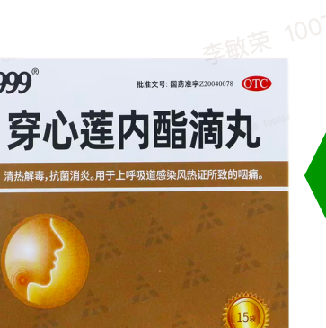
2.1
商品篇——穿心莲内酯滴丸的产品信息
大参林 dashenlin
【成 份】
穿心莲内酯（纯度高达97%以上）；辅料为聚乙二醇、薄膜包衣预混剂。
【性 状】
本品为黄色的包衣滴丸，除去包衣后显类白色；味苦。
【功能主治】
清热解毒，抗菌消炎。用于上呼吸道感染风热证所致的咽痛。
【规 格】
每袋含穿心莲内酯0.15g。
【用量用法】
口服，一次1袋，一日3次。（建议首次服用两袋）
【禁 忌】
对本品过敏者禁用。
仅限于内部学习
09 / 18
Notes:
[Sources]
- User-provided internal PDF: /Users/liminrong/Downloads/商品培训课件2.pdf
- Source slide: 9
- Product packshot is cropped from flattened PDF slide 9.
- Replace with an authorized high-resolution packshot before production validation.
- Visible medical/product copy is transcribed from the supplied internal courseware and still requires the user's normal pharmacist/compliance review.
[/Sources]

Slide 10
2.2
商品篇——穿心莲内酯滴丸的产品优势
大参林 dashenlin
一机理
三优势
机理
单
纯
快
抑制核转录因子表达
百分百纯植物提取
穿心莲内酯纯度97%
滴丸剂型固体分散技术
提高机体防御能力
减轻细菌或病毒感染带来的不适症状
单体制剂、植物化学药
机理确切可控，降低联合用药风险
质量稳定，载药量高
疗效好
溶散时间短
快速吸收，起效迅速
仅限于内部学习
10 / 18
Notes:
[Sources]
- User-provided internal PDF: /Users/liminrong/Downloads/商品培训课件2.pdf
- Source slide: 10
- No source-PDF image crop reused on this editable page.
- Visible medical/product copy is transcribed from the supplied internal courseware and still requires the user's normal pharmacist/compliance review.
[/Sources]

Slide 11
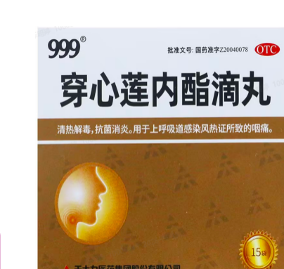
2.3
商品篇——穿心莲内酯滴丸的核心优势总结
大参林 dashenlin
剂型优势
• 全国独家：全国唯一穿心莲内酯滴丸剂型
• 起效更快：5–10分钟内全部崩解
• 易携带：独立包装，方便携带
组方优势
• 植物单体制剂：经典老药，植物单体制剂
• 功能全面：清热解毒＋抗菌消炎
• 疗效显著：治疗感冒、流感、咽痛总有效率95%
工艺优势
• 纯度高：穿心莲内酯纯度高达97%
• 稳定性强：高速滴丸机，含量均匀度高
• 安全保证：0糖0添加，纯中药制剂
仅限于内部学习
11 / 18
Notes:
[Sources]
- User-provided internal PDF: /Users/liminrong/Downloads/商品培训课件2.pdf
- Source slide: 11
- Product packshot is cropped from flattened PDF slide 11.
- Replace with an authorized high-resolution packshot before production validation.
- Visible medical/product copy is transcribed from the supplied internal courseware and still requires the user's normal pharmacist/compliance review.
[/Sources]

Slide 12

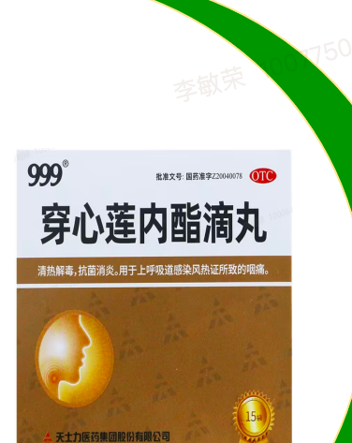

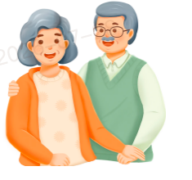
3.1
场景篇——什么时候推荐穿心莲内酯滴丸
大参林 dashenlin
＞ 穿心莲内酯滴丸
儿童
→
学校感冒交叉感染
→
酸奶送服更安全
办公室白领
→
办公室空调干燥易咽痛
中青年
→
商旅人士
→
出差出行劳累抵抗力低
老师
→
课堂授课易咽炎
全职妈妈
→
换季更新药箱
秋冬呼吸
疾病高发
冬日晨起锻炼易感冒
北方暖气干燥早备药
老年
→
→
仅限于内部学习
12 / 18
Notes:
[Sources]
- User-provided internal PDF: /Users/liminrong/Downloads/商品培训课件2.pdf
- Source slide: 12
- Product packshot is cropped from flattened PDF slide 12.
- Child, adult, and senior illustrations are cropped from flattened PDF slide 12 and reused as internal-source assets.
- Replace all four slide-12 crops with approved high-resolution originals when available.
- Visible medical/product copy is transcribed from the supplied internal courseware and still requires the user's normal pharmacist/compliance review.
[/Sources]

Slide 13
3.2
场景篇——什么时候推荐穿心莲内酯滴丸
大参林 dashenlin
实战销售话术：以“望闻问切”辨顾客，以专业方案做推荐
望 · 观气色辨需求
闻 · 听诉求知痛点
问 · 询细节定方案
切 · 据关键做推荐
观察顾客神态、面色与精神状态，初步判断体质倾向，找准沟通切入点，建立专业第一印象。
耐心倾听顾客描述身体不适与核心诉求，从话语中捕捉深层痛点，为后续辨证推荐提供依据。
针对性询问饮食、作息、既往病史等细节，层层递进厘清“证型”，让方案更科学。
结合辨证结果，紧扣顾客核心需求，精准匹配产品与服务，用专业术语解读益处。
仅限于内部学习
13 / 18
Notes:
[Sources]
- User-provided internal PDF: /Users/liminrong/Downloads/商品培训课件2.pdf
- Source slide: 13
- No source-PDF image crop reused on this editable page.
- Visible medical/product copy is transcribed from the supplied internal courseware and still requires the user's normal pharmacist/compliance review.
[/Sources]

Slide 14
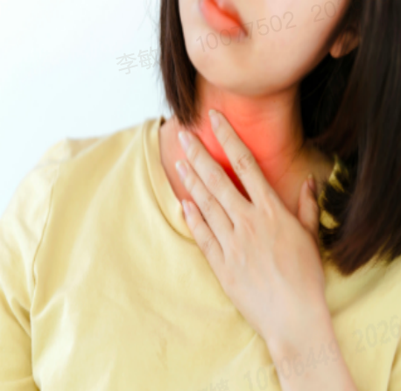
3.3
场景篇——什么时候推荐穿心莲内酯滴丸
大参林 dashenlin
场景1：顾客主诉“喉咙痛”
辨证沟通
核心用药
关联服务
通过关键提问“是否觉得身上热”，快速判断顾客属于风热型咽喉肿痛，而非风寒。这是精准推荐用药的第一步。
主推穿心莲内酯滴丸，其核心成分穿心莲内酯清热解毒、抗菌消炎。重点强调滴丸剂型吸收快、见效迅速。
关联推荐熊胆薄荷含片，内服＋外用双管齐下。同时给予多饮温水、忌辛辣刺激等饮食建议。
服务要点：辨证精准是前提，剂型优势是卖点，关联用药是增值，健康叮嘱是保障。
仅限于内部学习
14 / 18
Notes:
[Sources]
- User-provided internal PDF: /Users/liminrong/Downloads/商品培训课件2.pdf
- Source slide: 14
- Customer throat-pain photograph is cropped from flattened PDF slide 14.
- Replace with the approved original photograph if available.
- Visible medical/product copy is transcribed from the supplied internal courseware and still requires the user's normal pharmacist/compliance review.
[/Sources]

Slide 15
3.4
场景篇——什么时候推荐穿心莲内酯滴丸
大参林 dashenlin
场景2：顾客主诉“感冒了，发烧，有黄痰”
01 症状辨析
02 核心推荐方案
03 联合用药解惑
顾客表现为发烧38℃以上、自觉身热不恶寒、咳嗽伴黄痰。这是典型的风热感冒症状，核心病机为风热之邪犯表，肺气失和，体内有热毒积聚。
推荐穿心莲内酯滴丸。它能直接清除体内热毒，从根源上解决发热、咽痛、咳黄痰等风热感冒症状；药力集中、起效快。
若顾客家中有复方氨酚烷胺片，可说明：西药缓解咳嗽、流涕等症状是“治标”；穿心莲清除热毒是“治本”，二者联用。
关键话术：“您这是风热感冒，穿心莲内酯滴丸清除热毒是治本，复方氨酚烷胺片缓解症状是治标，一个治标一个治本，一起用效果更好。”
仅限于内部学习
15 / 18
Notes:
[Sources]
- User-provided internal PDF: /Users/liminrong/Downloads/商品培训课件2.pdf
- Source slide: 15
- No source-PDF image crop reused on this editable page.
- Visible medical/product copy is transcribed from the supplied internal courseware and still requires the user's normal pharmacist/compliance review.
[/Sources]

Slide 16
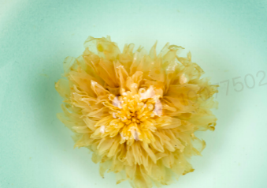
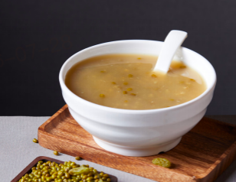
4.1
关怀篇——日常生活叮嘱
大参林 dashenlin
保证充足休息，养足精神
建议保证7–8小时高质量睡眠，避免熬夜，让脏腑功能在夜间充分休养，促进津液恢复。
保持室内通风，空气清新
✓ 饮食之宜 · 清热生津
日常多喝水，可饮菊花茶、绿豆汤，适当食用梨、西瓜、苦瓜等寒凉性蔬果。
✕ 饮食之忌 · 避热动火
避免辛辣刺激、油腻煎炸食物，同时慎食羊肉、人参、桂圆等温补食材。
每日开窗通风2–3次，每次30分钟。新鲜空气有助于驱散室内浊气，保持呼吸道通畅。
减少过度用嗓，静养咽喉
尽量少说话，避免大声喊叫或长时间交谈，让咽喉、声带充分休息，减少外界刺激。
仅限于内部学习
16 / 18
Notes:
[Sources]
- User-provided internal PDF: /Users/liminrong/Downloads/商品培训课件2.pdf
- Source slide: 16
- Chrysanthemum and mung-bean soup images are cropped from flattened PDF slide 16.
- Replace with approved high-resolution originals if available.
- Visible medical/product copy is transcribed from the supplied internal courseware and still requires the user's normal pharmacist/compliance review.
[/Sources]

Slide 17
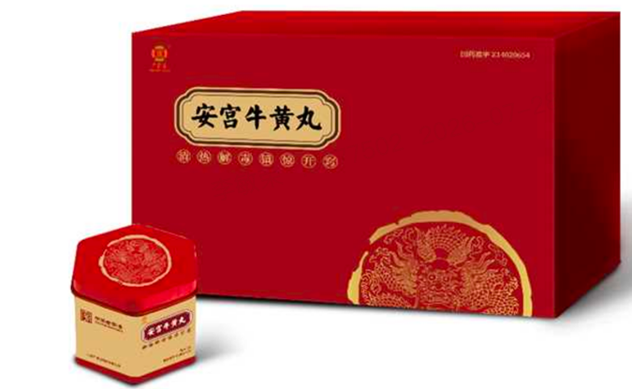
5.1
权重篇——广誉远安宫牛黄丸
大参林 dashenlin
一、核心卖点
广誉远安宫被誉为安宫鼻祖。广誉远是较早规模化炮制安宫牛黄丸的厂家，早在光绪11年（1885年）开始规模化炮制；2014年获得“国家级非物质文化遗产”荣誉。
品种
牛黄
胆红素含量
安宫牛黄丸（广誉远）
天然
46.6mg/丸
北京同仁堂安宫
天然
40.1mg/丸
编码
主推
规格
零售价
安宫国家标准
天然
≥18.5mg/丸
2205770
A
3克/丸
（双天然）
880
二、适应症：
1. 中风或脑梗塞后遗症患者；2. 癫痫、惊厥、昏迷患者；3. 心血管疾病患者；4. 神经衰弱或失眠患者；5. 儿童高热惊厥；6. 严重感染性疾病伴高热神昏者。
一句话卖点（员工宣传语）：
安宫鼻祖，胆红素含量高于同品
仅限于内部学习
17 / 18
Notes:
[Sources]
- User-provided internal PDF: /Users/liminrong/Downloads/商品培训课件2.pdf
- Source slide: 17
- The product presentation crop is reused from flattened PDF slide 17.
- All product data and claims are transcribed from the supplied internal courseware and require the normal internal review.
- Visible medical/product copy is transcribed from the supplied internal courseware and still requires the user's normal pharmacist/compliance review.
[/Sources]

Slide 18


5.2
权重篇——白云山安宫＋宏济堂安宫
大参林 dashenlin
对比维度
安宫牛黄丸（白云山中一）
8202533（人工体培）
安宫牛黄丸（宏济堂）1185781（单天然）、
1185783（人工体培）2373089（单天然包金衣）
产品图片
核心卖点
1. 药材道地：胆红素含量是国家标准2倍；
2. 古法手工：166年老手艺纯手工制丸；
3. 广药白云山品牌，质量保证。
1. 系出名门，与北京同仁同宗同源，百年老号；
2. 道地选材，自研国家一类新药麝香酮，急救效果更快更安全；
3. 优质优价，性价比高。
适宜人群
1. 高血压、中风病史等心脑血管高风险人群家庭备用；
2. 用于中风（热闭证）及高热神昏的急救。
联合用药
1. 针对三高人群：按内部审核话术说明节气前备用逻辑；
2. 针对急救：出现疑似急症应立即呼叫急救并遵循专业人员指导；
3. 小儿高热：必须严格按内部审核和专业人员指导使用。
严格辨证：仅用于“热闭”，绝对禁用于“寒闭”和“脱证”。
仅限于内部学习
18 / 18
Notes:
[Sources]
- User-provided internal PDF: /Users/liminrong/Downloads/商品培训课件2.pdf
- Source slide: 18
- Product images are cropped from flattened PDF slide 18.
- The editable wording keeps the source structure; high-risk usage wording must be confirmed by the user's pharmacist/compliance team before production use.
- Visible medical/product copy is transcribed from the supplied internal courseware and still requires the user's normal pharmacist/compliance review.
[/Sources]

